Slide 1

HIPOACÚSICOS HABLANDO DE HIPOACUSIA

Slide 2
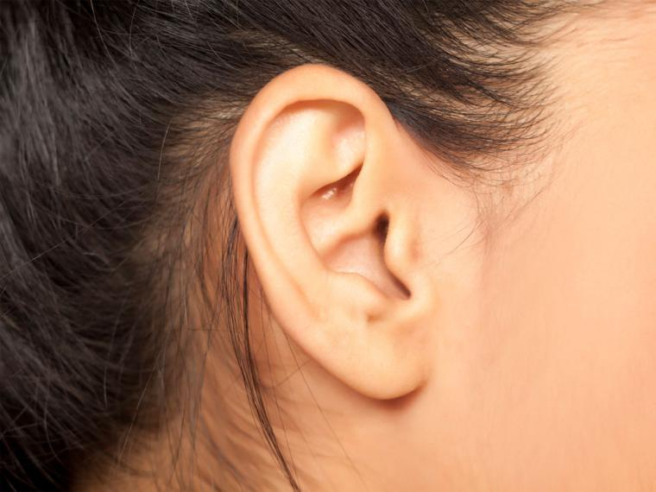
¿Qué es la Hipoacusia?
La hipoacusia es la disminución de la sensibilidad auditiva. Puede presentarse en forma unilateral, cuando afecta a un solo oído, o ser bilateral cuando ambos oídos lo están.

Slide 3
¿QUÉ ES HIPOACUSIA?
Hipo debajo, acusia sonido
Es un déficit auditivo.
Es una pérdida parcial de la audición.
Dificulta el desarrollo del habla, el lenguaje y la comunicación.

Slide 4


DIFERENCIA
HIPOACUSIA
Perdida parcial de la audición.
Tienen diferentes grados de audición.
SORDO
Perdida total de la audición
Termino correcto “ COFOSIS o ANACUSIA”

Slide 5
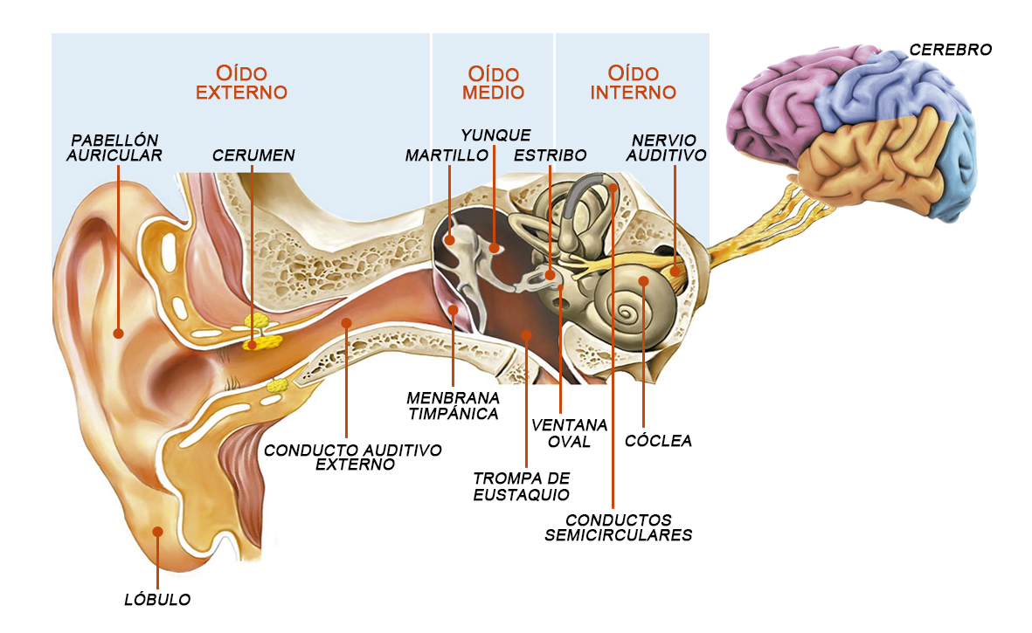
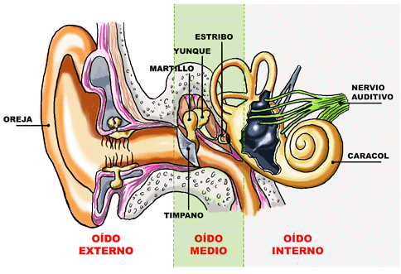
ANATOMIA DEL OÍDO
CONDUCTOS
SEMICIRCULARES

Slide 6
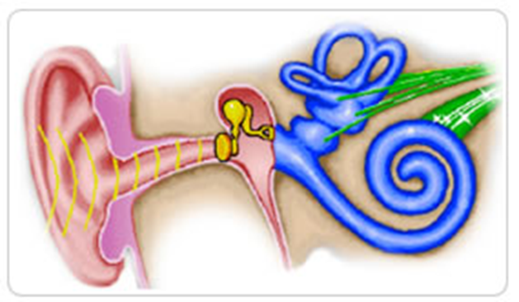
LA AUDICIÓN
La audición es el proceso de decodificación que realiza nuestro organismo de las vibraciones que llegan al oído.

Slide 7
FUNCIONAMIENTO DEL OÍDO
CEREBRO: Decodifica el mensaje
OIDO EXTERNO: capta las ondas sonoras y las transporta hasta la membrana del tímpano
OÍDO MEDIO:
Amplifica y transporta las ondas hacia el oído interno
OÍDO INTERNO:
Transforma las vibraciones sonoras en impulsos eléctricos
NERVIO AUDITIVO:
Transmite los impulsos eléctricos hasta el cerebro

Slide 8
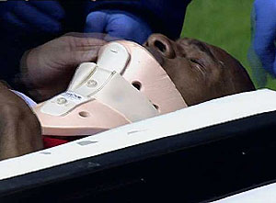
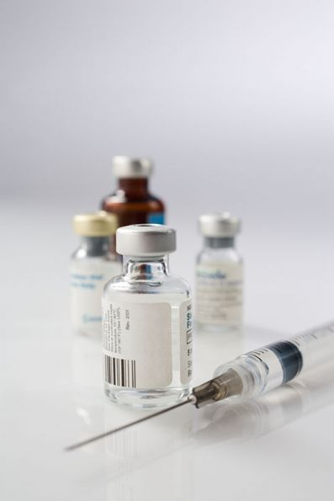
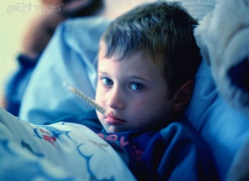

¿Cómo se originan las Hipoacusias?
Traumatismo Craneocefalicos.
Medicamentos Ototoxicos. Drogas.
Enfermedades Virales.
Exposición a Ruido de Gran Magnitud.

Slide 9
Hipoacusias del oído externo
Enfermedad
Canal colapsado
Tapón de cerumen
Cuerpos extraños
Otitis externas
Conductiva

Slide 10
Hipoacusias del oído Medio
Enfermedad
Perforación Timpánica
Otosclerosis.
Disfunción trompa de Eustaquio.
Otitis media
Conductiva

Slide 11
Hipoacusias del oído Interno
Enfermedad
Otopatia por Ototoxicos
Traumatismo C.E.
Meningitis
Encefalitis
Meniere.
Presbiacusia.
Fractura hueso Temporal.
Sensorial

Slide 12
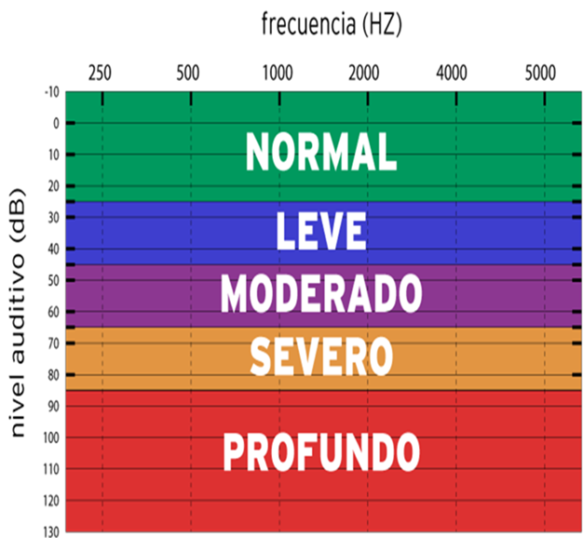
Grado de pérdida auditiva
Hiperacusia: 0 db a – 10 db sensibilidad en la audicion.
Normal: 0 db (DECIBELES)a 20 db
Leve: con una pérdida de 20-40 dB; se caracteriza por la dificultad para escuchar conversaciones lejanas o en entornos ruidosos.
Moderado: con una pérdida de 40-70 dB; se caracteriza por la dificultad para participar en conversaciones.
Severa: una pérdida de 70-90 dB; sólo pueden escuchar conversaciones muy altas y a menos de 30 cm.
Profunda: una pérdida superior a 90 dB, sólo son capaces de escuchar algunos sonidos ambientales muy intensos.
COFOSIS O ANACUSIA (sordo): es perdida total de la audición

Slide 13
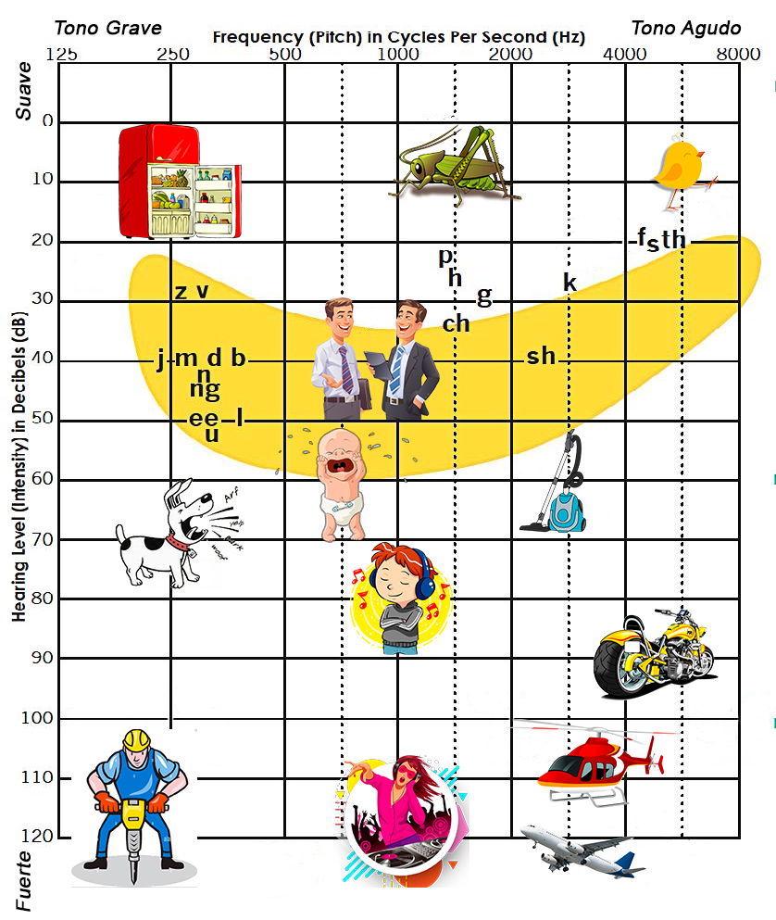
Audiograma: La ‘banana del habla’

Slide 14
LA MICROTIA
Es una malformación congénita donde hay poco desarrollo del pabellón auricular (oído externo) y con alteración de su forma desde anomalías menores hasta la completa ausencia del pabellón auricular o anotia.

Slide 15
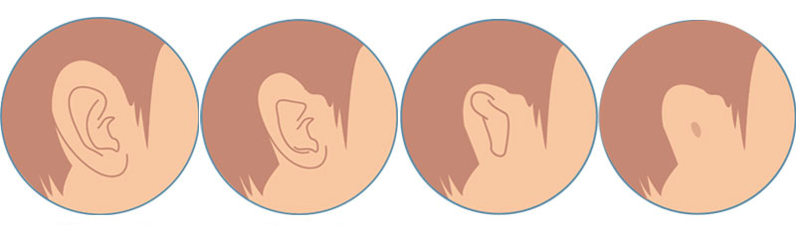
GRADO 1
La oreja es pequeña pero tiene la mayoría de las características de una oreja normal. Generalmente, el canal auditivo está abierto.
GRADO 2
La oreja es pequeña y le faltan algunas partes. El conducto auditivo puede estar abierto o cerrado. La ausencia del conducto auditivo se llama atresia aural.
GRADO 3
El lóbulo de la oreja está presente pero en una posición diferente. Por lo general hay un poco de cartílago. Es común que estos niños tengan atresia aural.
GRADO 4
Tiene una total ausencia de la
oreja, esta se
llama anotia.

Slide 16
QUIÉNES SOMOS?
Las personas con hipoacusia usan audífonos que les ayudan a escuchar y tener una mejor comunicación.
Por la misma discriminación las personas con hipoacusia son ocultos, en ese sentido es difícil comprender las necesidades de los hipoacúsicos

Slide 17
Las prótesis auditivas tratan de ser como una oreja
Existen dos tipos de audífonos :
Analógicos, que no son buenos, porque dañan la audición.
Digitales, son buenos, ya que ayudan a mantener la audición y la calidad es buena

Slide 18

¿Qué se debe hacer cuando hay estudiantes hipoacúsicos?
- Hablar claro.
- Procura que participe.
- Anote en la pizarra todas las tareas importantes.
- Informar de ello cuando haya terminado la conversación o vaya a
- interrumpirse.
- Sensibilidad a otros sentidos que desarrollan con los otros sentidos y que les permite notar las sombras y las luces, las vibraciones, el aire que se mueve…
- Permitir momentos de descanso: Es normal el cansancio por el exceso de atención visual y auditiva que se requiere de él.
Notes:
falta aca mas cosas

Slide 19

¿Qué no se debe hacer cuando hay estudiantes hipoacúsicos?
- No hablar suave.
- No dicte cuando no entiende.
- No poner videos sin subtítulos.
- Evitar poner papeles, lápices o las manos delante de la cara cuando habla o dicta.
- No girar la cabeza mientras hablamos.
- No hacer juicio adelantado de lo que escucha el estudiante, ya que por la dificultad auditiva se desarrollan más otros sentidos (vista, tacto, olfato), que nos permiten percibir con mayor facilidad luces, sombras, vibraciones y otros.
- No grite al estudiante, solamente hable más claro.

Slide 20
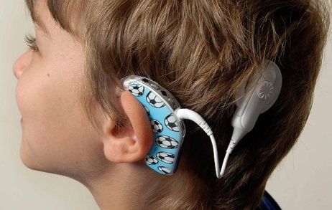
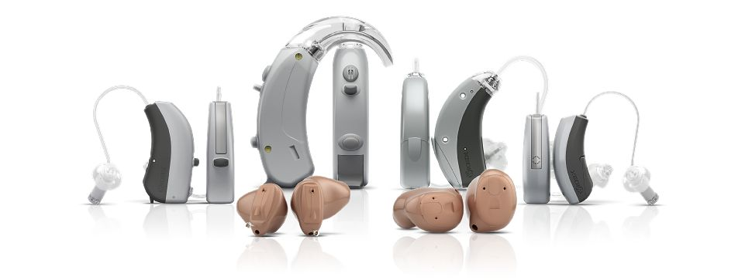
Accesibilidad y ayudas técnicas para la Hipoacusia
1.- Prótesis Auditiva o implantes cocleares: Es un Dispositivo electrónico que amplifica los sonidos como receptor y emisor, para personas discapacidad auditiva.
Prótesis Auditiva
Implantes cocleares: Es una prótesis auditiva que se implanta mediante intervención quirúrgica.

Slide 21
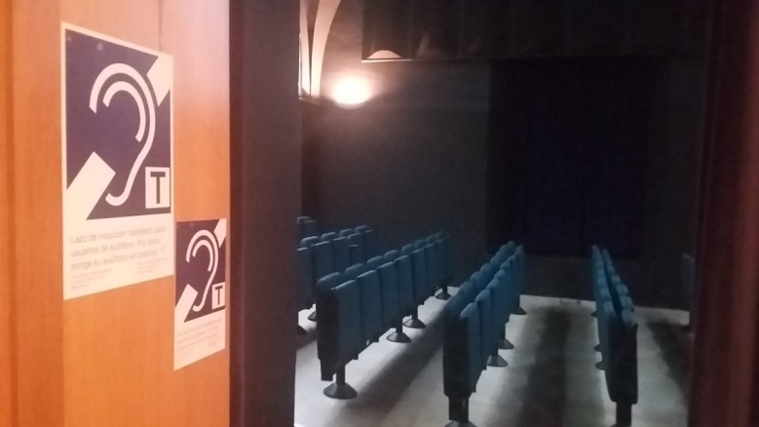
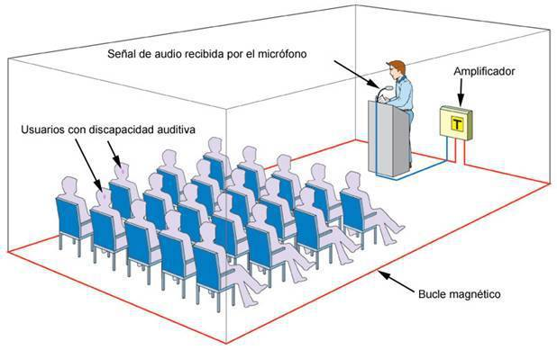
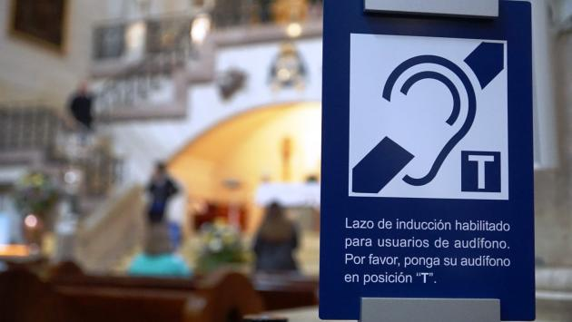
2.- Bucle o aros magnético: Es un sistema de sonido que transforma la señal de audio, emitida a través de un micrófono o un equipo de sonido, en un campo magnético captado por los audífonos e implantes cocleares, dotados de posición T. (Telebobina).
Instalación el bucle magnético en colegio, universidades, cine, teatro, restaurantes, etc.

Slide 22
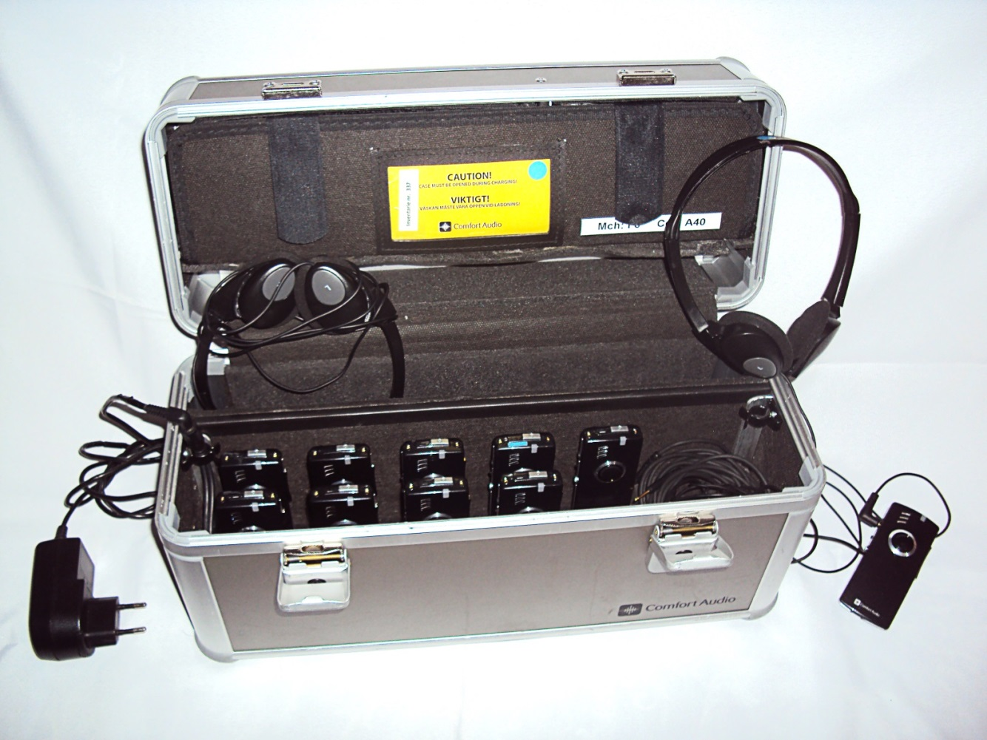
3.- Dispositivos Bucle o FM: Para conferencias, Taller, Colegio, Universidades etc.

Slide 23
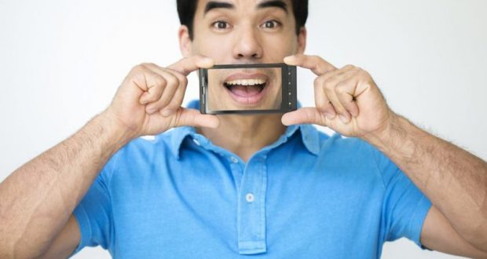
4.- Facilitadores de comunicación (Vocalización): Las personas discapacidad auditiva utilizan como es la lectura labial. El facilitador se colocará frente al usuario y de manera visible facilitándole la lectura labial de lo que está siendo comunicado.

Slide 24
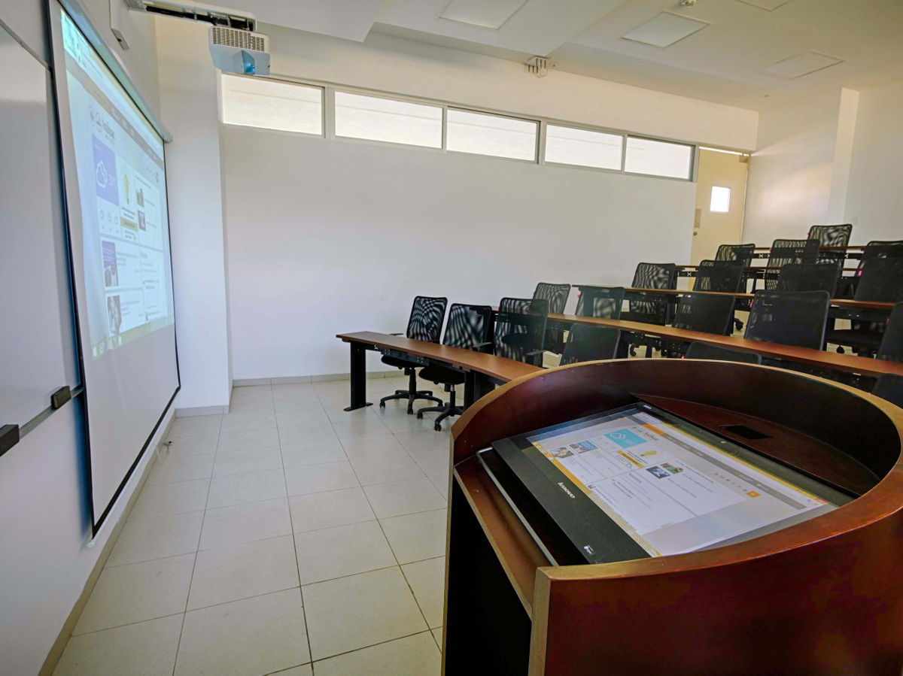

5.- Escritos en medios digital Pantalla Monitor o Data Show

Slide 25
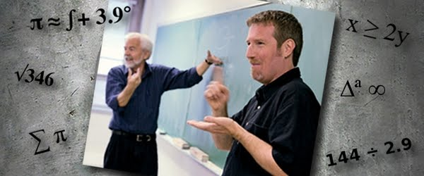

6.- Lenguaje Bilingüe Señas

Slide 26
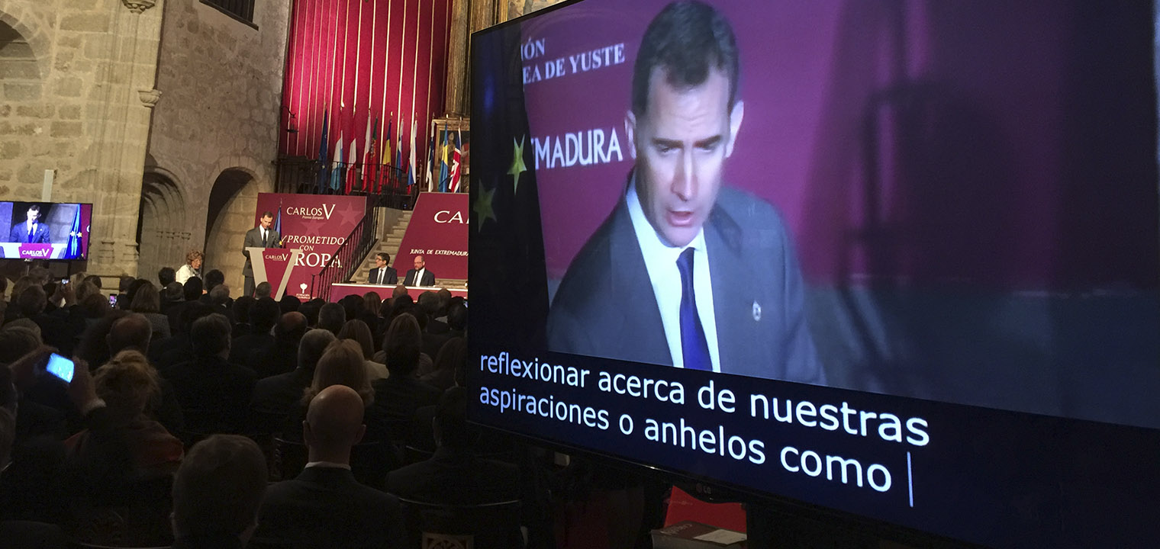
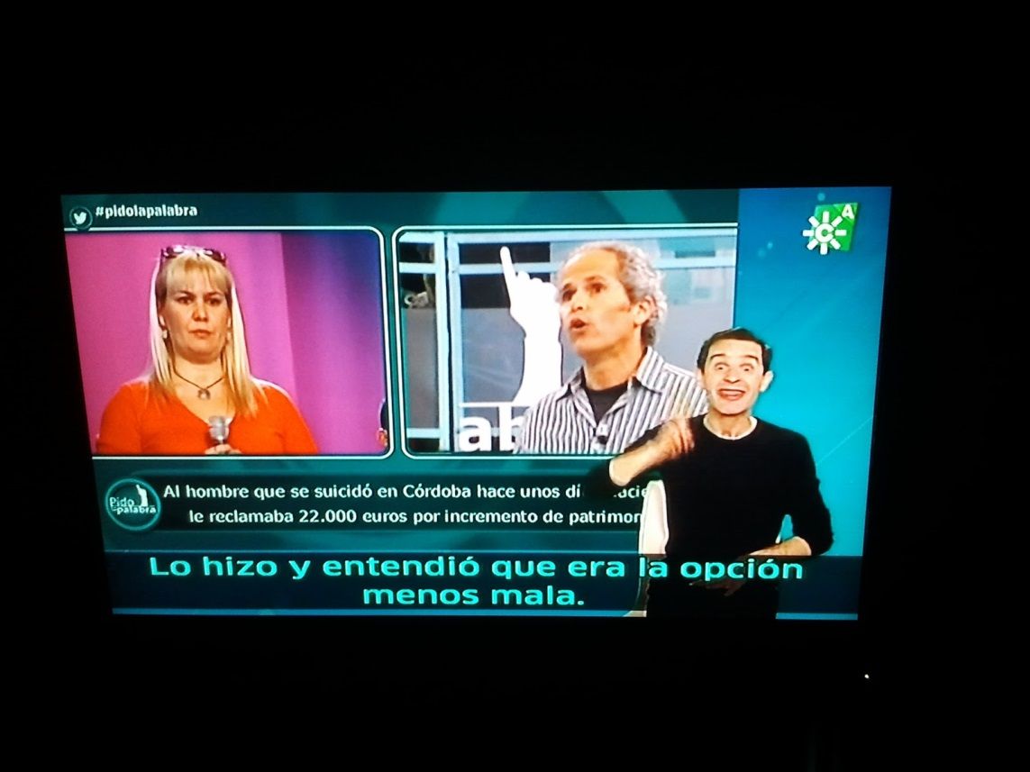
7.- Uso de subtítulos en la televisión, el cine, etc.

Slide 27
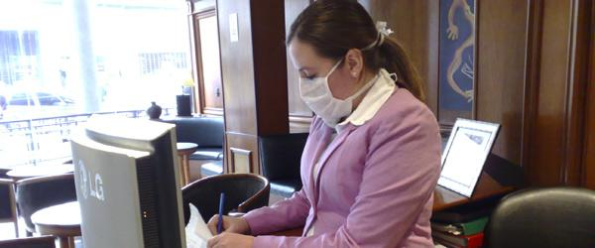
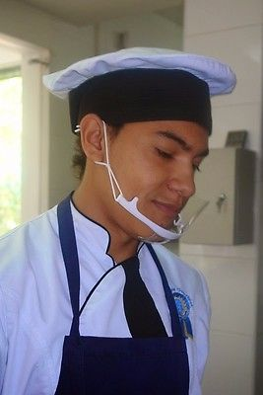
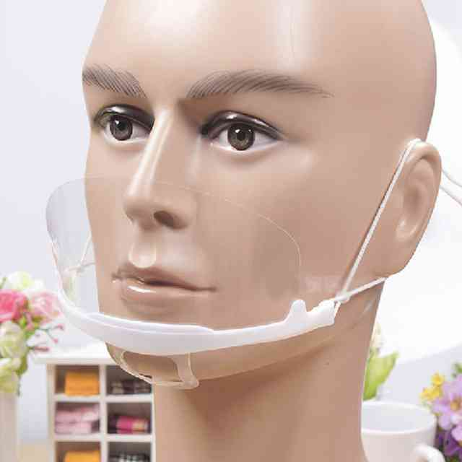
8. Hablar sin barbijo
Usar barbijo trasparente,
Para así podemos leer los labios

Slide 28
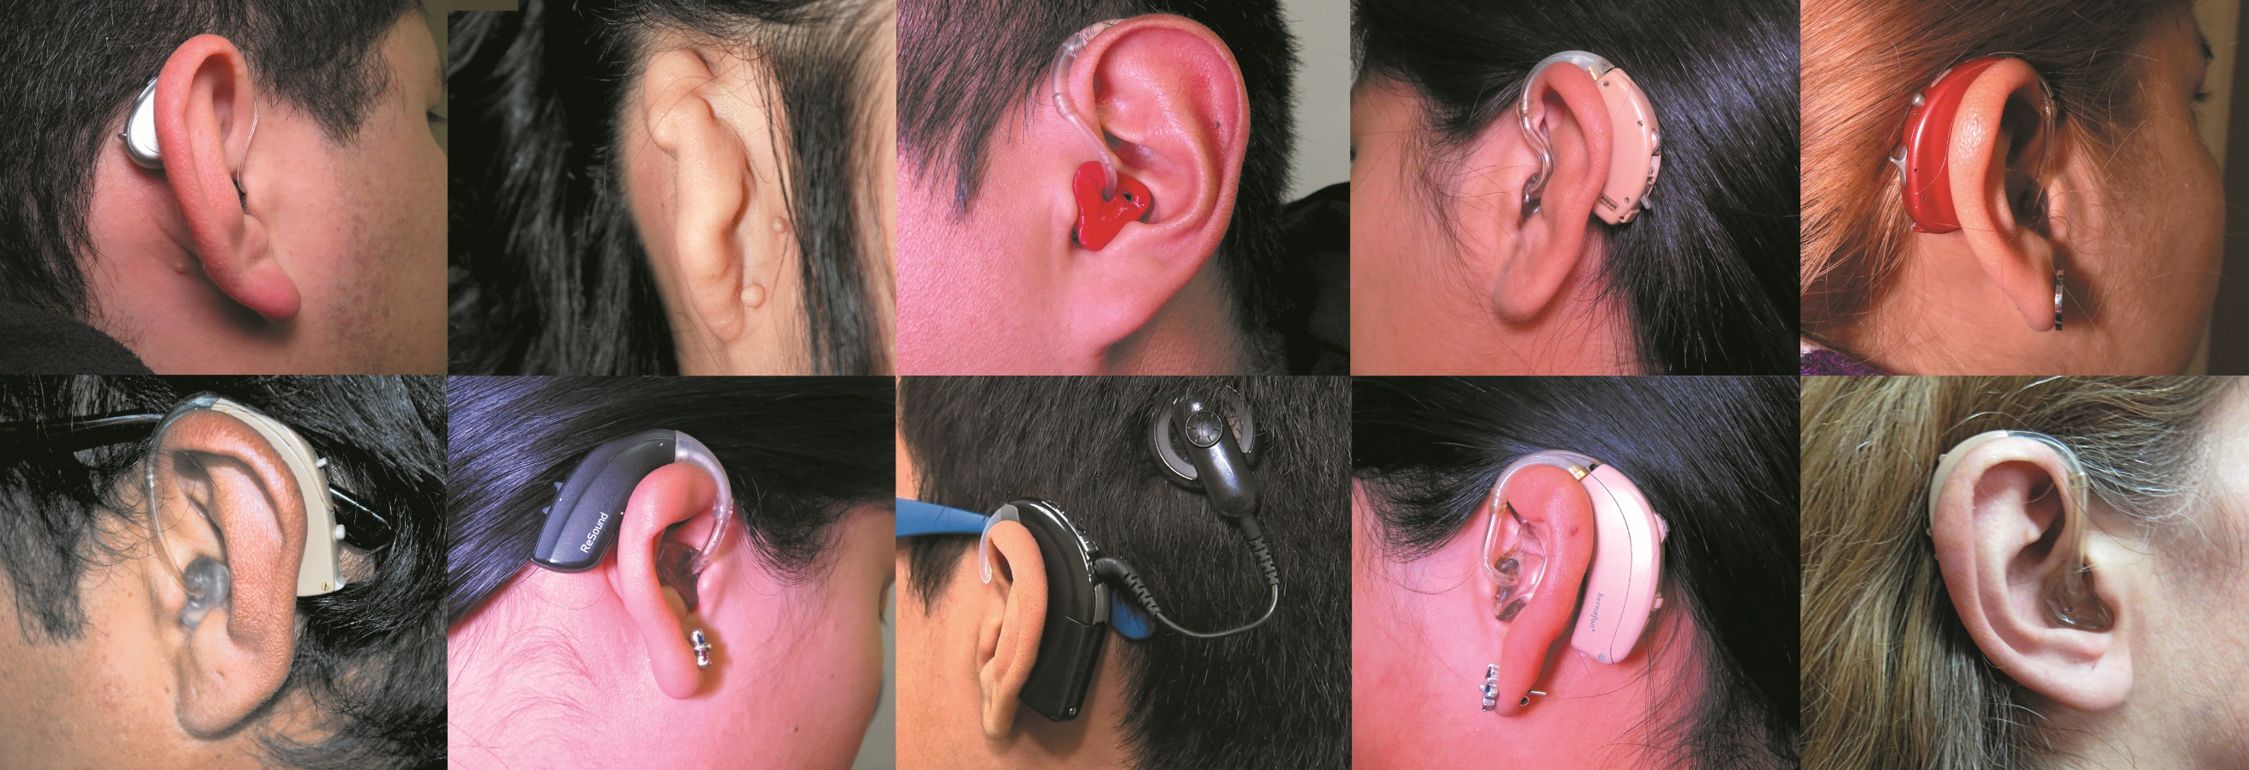
Reconocer la identidad hipoacusia

Slide 29
NUESTROS DERECHOS
Igualdad de oportunidades
Rehabilitación
Inclusión
Educación
Atención especial en entidades públicas y privadas

Slide 30
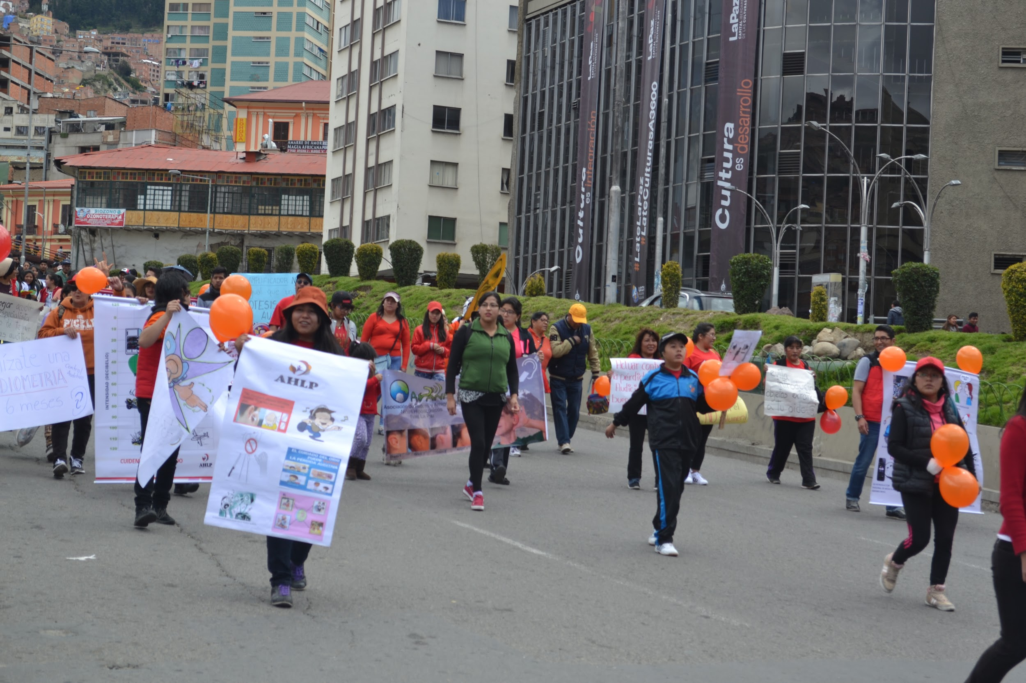
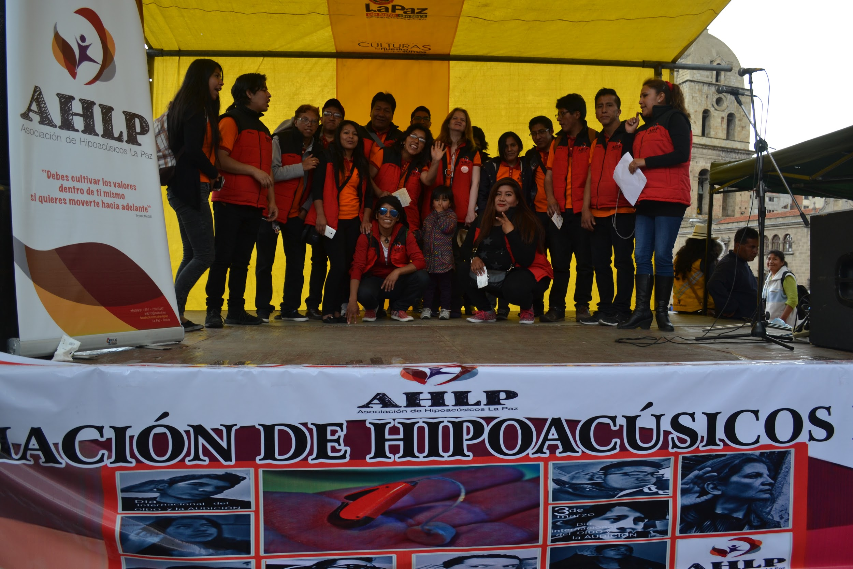
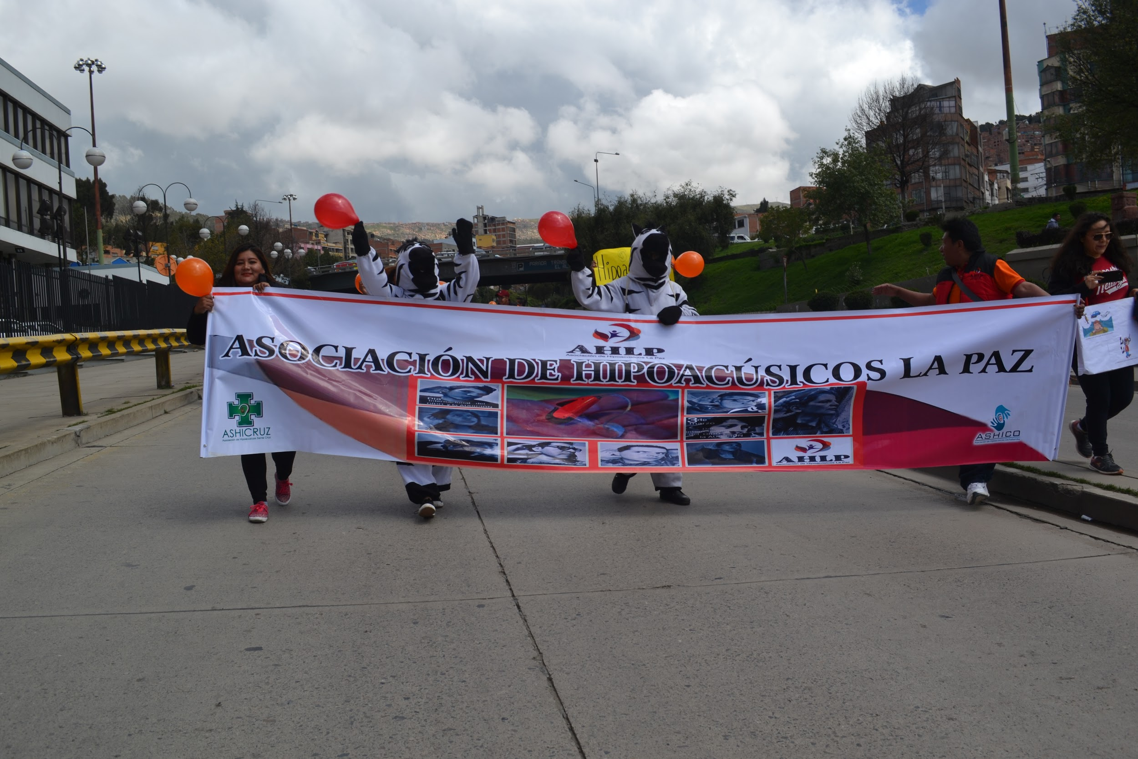
3 DE MARZO – DÍA MUNDIAL DEL CUIDADO DEL OÍDO Y LA AUDICIÓN
El Día Mundial de la Audición se lleva a cabo el 3 de marzo de cada año, con el propósito de concienciar a las personas sobre cómo prevenir la pérdida de la audición, y promover la salud auditiva en todo el mundo.

Slide 31
¡GRACIAS POR SU ATENCIÓN!

